Slide 1
AV-utrustning på Gålö
Bakgrund
Idag kommer alltför få medlemmar ut till klubbstugan. Med nya möjligheter att sprida information om klubbaktiviteter kan vi få intresset att utnyttja vår fina radioutrustning att öka.
Vid distanskurser för certifikat ökar behovet av bra teknisk utrustning för demonstrationer.
I samarbete med SSA kan vi verka betydligt mer för att synliggöra vår hobby. En verksamhet som också kan ha en samhällsnyttig funktion.
Vi vill därför
kunna presentera aktiviteter som genomförs i radioschacken på storbildskärm i mötesrummet, via projektor eller streaming via Internet i valda kombinationer
att en föredragshållare ska kunna plugga in sitt USB-minne i en dator och enkelt få presentation på storbildskärm, projektor eller via Internet (t.ex. JITSI)
kunna lägga ut presentationer från en mobil kamera eller mobiltelefon.
kunna styra olika video- och ljudkällor till olika presentationsmedia
skapa en instruktion för hantering av utrustningen
utbilda medlemmar att hantera utrustningen.

Slide 2
AV-utrustning på Gålö
Några exempel på användningsområden:
Inspelade och redigerade demonstrationer av radioutrustningen i schacken
Inspelade och redigerade demonstrationer av radiotrafik med olika moder
Livesändning av contest-körning i schacken
Livesändning av satellitkommunikation
Livesändning och inspelning av föredrag
Livesändning av utbildningar
Inspelade och redigerade kursavsnitt
Livesändning och inspelningar från t.ex. Field Days
Inspelningar från aktiviteter som antennjobb
Föredrag där man mixar olika ljud- och bildkällor för presentation på storbildskärm
Enkel uppkoppling för föredragshållare med egen dator eller USB-minne

Slide 3
AV-utrustning på Gålö
Mötes- och operatörsrum
Flyttbar kamera, bords/golvstativ. Full HD.
Kamera på 180 ° fäste. Full HD. Befintlig.
Kamera på 180 ° fäste. Full HD.
HDMI switch/mixer
Portabel dator. Ev. befintlig.
Befintlig skärm. Flyttbar
Befintlig projektor. Takmonterad
Föredragshållares USB-minne
Mobil kamera eller mobiltelefon
Mötesrum
Operatörsrum 1
2
7
Operatörsrum 2
1
4
3
6
5
8
9

Slide 4
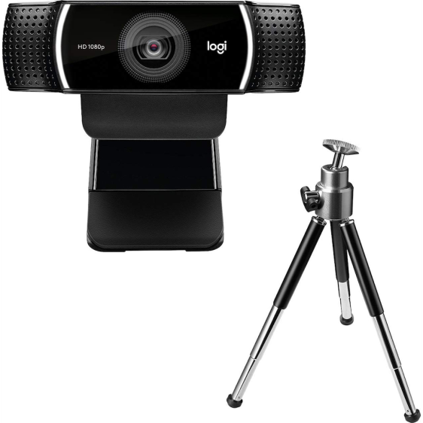
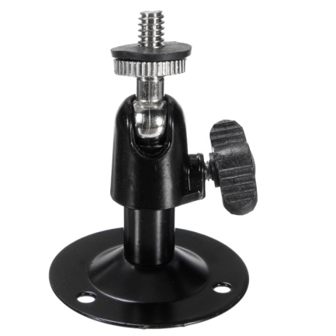
I operatörsrummen
I varje schack ska finnas en webkamera på ett väggfäste med kulled så den kan riktas till lämplig position. Ett litet bordstativ hör till kameran. Kameran kopplas via USB-kabel till närmaste dator (Windows 7). En kamera är redan installerad i stora schacket.
Logitech C922 Pro Stream webbkamera
Väggfäste metall med kulled

Slide 5
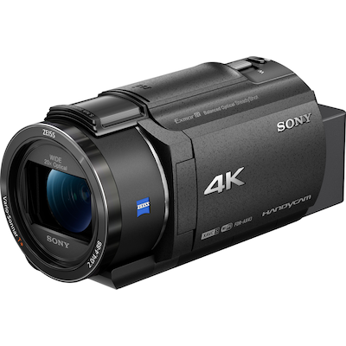
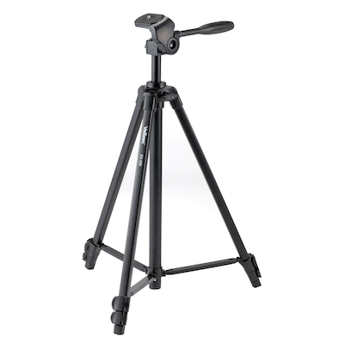
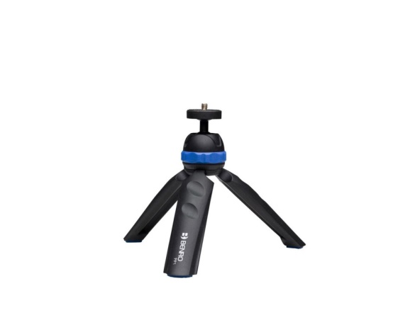
I mötesrummet (1)
För att filma och live-sända föredrag eller andra aktiviteter ska det finnas en videokamera. I salen behövs även ett par kamerastativ.
Sony FDR-AX43 4K videokamera
Velbon EX-330 Tripod Kamerastativ
Bordsstativ PP1

Slide 6
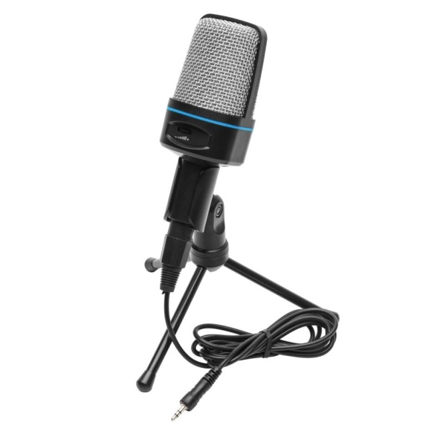
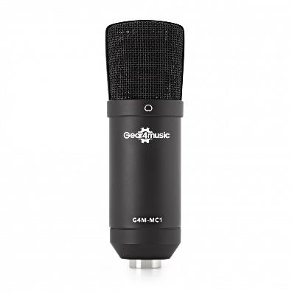
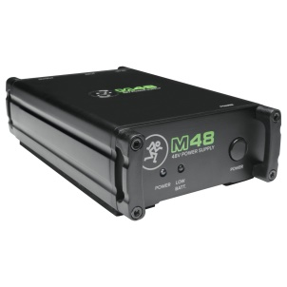
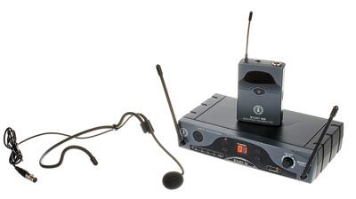
I mötesrummet (2)
För föredrag etc. föreslår vi en rundupptagande bords-mikrofon samt två trådlösa s.k. myggor för föredrags-hållare. Eventuellt kan det kompletteras med en rikt-mikrofon.
Bordsmikrofon Plexgear M-1
Befintlig
Riktmikrofon G4M MC-1 med 48 V nätaggregat
2 st trådlösa mikrofoner (”myggor”)
ANT Start 16BHS ficksändare med huvudmikrofon inkl. mottagare (862 MHz)

Slide 7
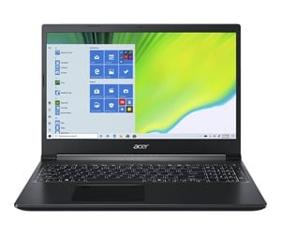
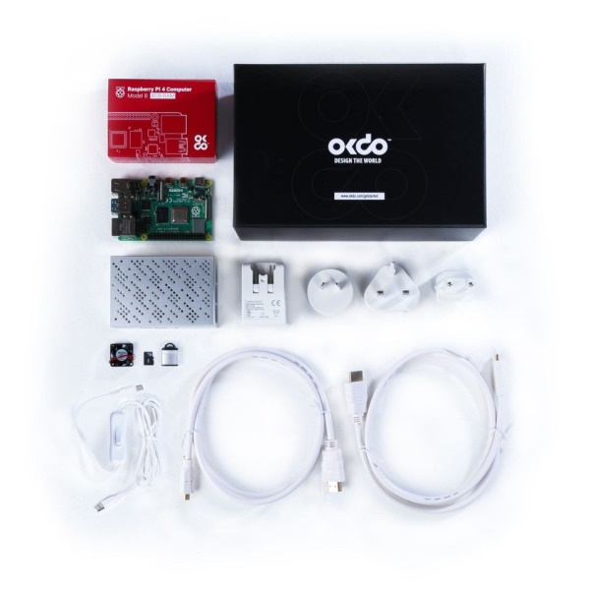
I mötesrummet (3)
En föredragshållare ska kunna plugga in ett eget USB-minne i en dator på plats eller kunna ansluta sin egen dator. Visning ska kunna ske via projektor eller via den stora LCD-skärmen. Den befintliga datorn föreslås ersättas med en modern kraftfull dator som kan hantera streamade sändningar.
Stora PowerPoint-presentationer kan ta lång tid att ladda upp till befintlig Raspberry Pi vid visning via projektor. Föreslås att ersätta den befintliga med en Raspberry Pi 4.
Acer Aspire 7 A715-41G-R8ZH - Ryzen 7 & Nvidia GeForce 1650 Ti
Raspberry Pi 4 – Startpaket

Slide 8
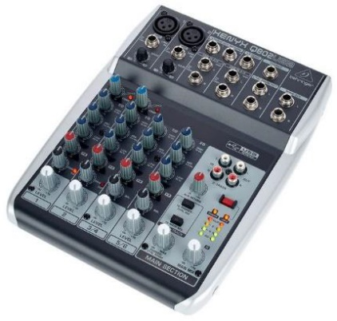
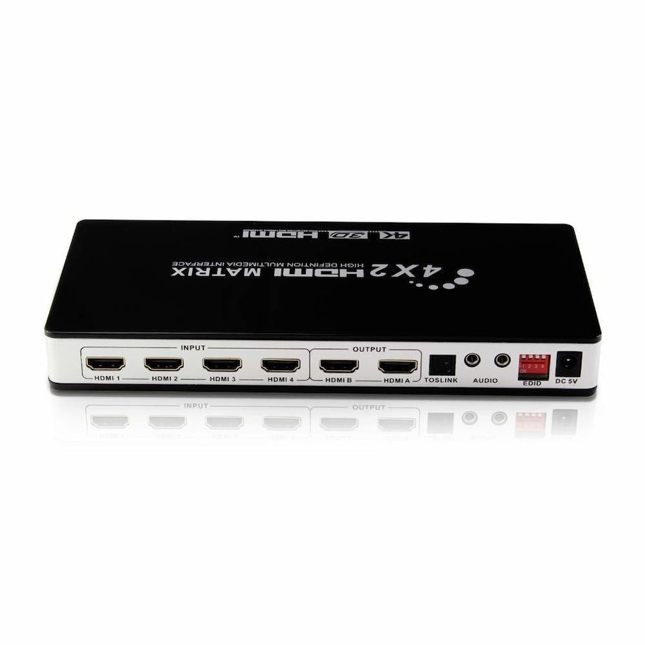
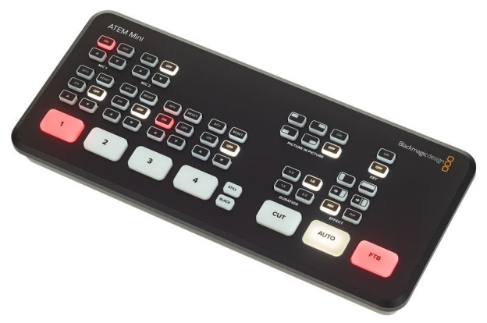
I mötesrummet (4)
För att länka samman olika kameror och ljudkällor med LCD-skärmen eller projektorn föreslås en switch eller en lite mer avancerad mixer enligt nedan.
Ljudmixer
Behringer XENIX Q802USB, 3/5 kanaler, mikrofonmixer med USB anslutning
HDMI Matrix 4x2 Switch/Splitter
Alternativt
Blackmagic Design ATEM Mini

Slide 9
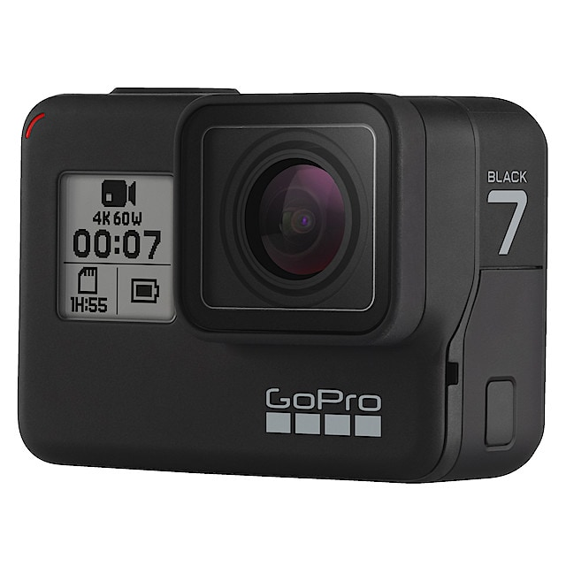
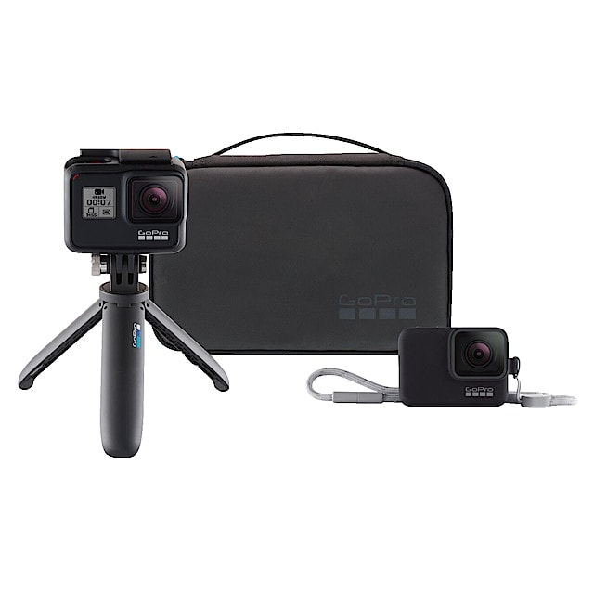
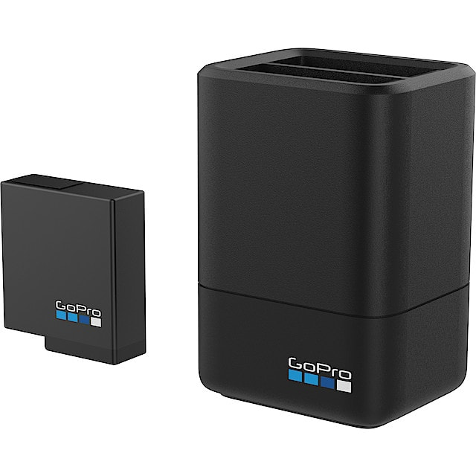
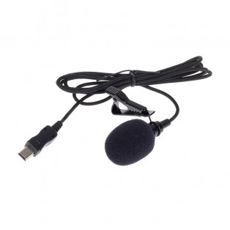
För fri filmning
Vid bild- och ljudupptagning utomhus vid t.ex. Field days är det lämpligt att använda en liten smidig GoPro-kamera. Den har många inställningsmöjligheter och en suverän bildstabilisering. En del tillbehör kan också behövas.
Alternativt kan videokameran från mötesrummet användas.
Actionkamera GoPro
HERO7 Black
GoPro Travel Kit, tillbehörspaket
Laddare och extra batteri
till GoPro Hero
Extern Mikrofon till GoPro

Slide 10
Övrigt
Officepaket
  Vi har 4 datorer i dag med officeprogrammet Libre Office. Fungerar inte helt bra i kommunikation med Microsoft Office. Vi föreslår inköp av ett ”Microsoft Office 2016 Pro Plus” att användas på datorn i stora salen.
Videoredigering i realtid
  För att spela in och mixa video/ljud i realtid med hög upplösning kan vi använda programmet OBS Studio. Fri programvara med öppen källkod för videoinspelning och direktsändning.
Redigering av videofilmer
  För redigering av filmat material föreslås gratisprogrammet Movavi Video Editor Plus 2021.
Gigabit switch
  För snabbare överföring av data mellan olika enheter rekommenderas en 8 portars Gigabit switch som kan ge överföringshastigheter upp till 1000 Mbit/s.
Övrigt (kablar och andra tillbehör)
  I kostnadsredovisningen har inte specificerats alla tillbehör utan en summa på 2000 kr har avsatts.

Slide 11
Strategi
Projektgruppen anser att det är viktigt att komma igång med de tänkta tillämpningarna. Vi föreslår därför följande väg:
Vi införskaffar en utrustning enligt basalternativet
Några personer utbildas i att sköta utrustningen. ”Youtubers”
Vi lär oss utrustningen och skaffar oss erfarenhet av att filma föredrag och göra instruktionsfilmer
När vi kommit igång med verksamheten görs en utvärdering hur det fungerat och beslut tas om anskaffning av ytterligare utrustning

Slide 12
Kostnader
Produkt | Typ | Basutrustning Priser i SEK | Tillägg 1 Priser i SEK | Tillägg 2 Priser i SEK
Webkamera | Logitech C922 Pro Stream Webcam | 1 190
2 st stativ | Väggfast stativ med kulled | 158
Videokamera | Sony FDR-AX43 | 7 490
Golvstativ | Velbon EX-330 | 399
Bordstativ | PP1 | 199
Mikrofon/mygga | ANT Start 16BHS (2 st) | 2 444
Riktmikrofon | G4M MC-1 med nätaggregat |  | 945 | 945
Dator | Acer Aspire 7 | 9 990
Dator | Raspberry Pi 4 | 1 149
Ljudmixer | Behringer XENIX Q802USB | 780
HDMI-switch | HDMI Matrix 4x2 Switch/splitter | 599
Alternativ mixer | ATEM Mini Mixer |  |  | 2 959
Actionkamera | GoPro Hero 7 med tillbehör |  | 3 978 | 3 978
Programlicens | MS Office 2016 Pro Plus | 420
Videoredigerare | OBS Studio | 0
Alternativ videored. | DaVinci Resolve |  |  | 3 490
8 portars Gbit switch | Ubiquiti UniFi US-8 | 1 190
Övrigt (tillbehör etc) |  | 2 000
SUMMA |  | 28 008 | 4 923 | 11 372
Priserna som anges är dagspriser inkl. moms och kan vara annorlunda vid inköpstillfället.
Projektgruppen
SM0BYO/Gunnar Lövsund
SM0IFP/Jan-Olov Nilsson
SM0FNV/Nils Willart 2021-08-24

